Slide 1
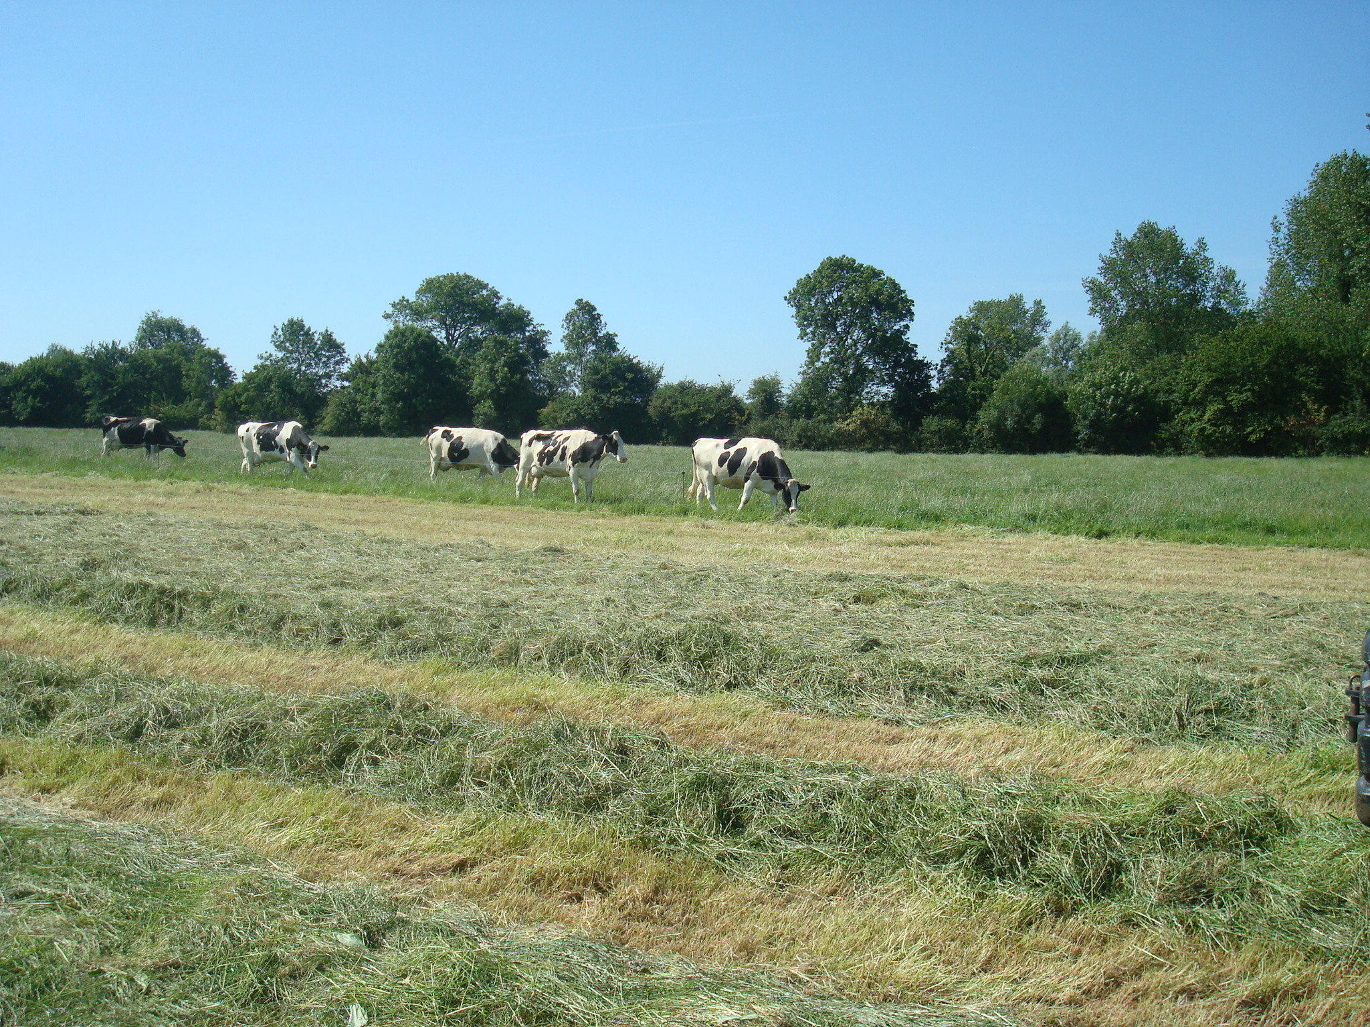
Le développement de l’agriculture biologique sur le territoire du Parc naturel régional des Caps et Marais d’Opale
Comité de pilotage 27 novembre 2015

Slide 2
Ordre du jour
Rappel de la démarche
Présentation du diagnostic du territoire
Plan d’actions 2016
Autres actions et perspectives futures

Slide 3
Démarche de concertation pour le développement de l’agriculture biologique
29/05/15
Groupe de travail : production
3/07/15
Groupe de travail : politiques locales
12/12/14
Mise en place du comité de pilotage
17/04/15
Groupe de travail : commercialisation
27/11/15
3^{ième} comité de pilotage
6/02/15
2^{ième} comité de pilotage
22/05/15
Groupe de travail : réglementation
Concertation avec les partenaires
50 personnes ont participé à la démarche : élus, agriculteurs, entreprises, techniciens…

Slide 4
Diagnostic du territoire – L’AB en PNR CMO
Quel est le potentiel de développement de la production bio ?
► Quelques données
Le territoire du Parc comprend 565 élevages laitiers, de 45 vaches en moyenne. 175 millions de litres de lait, ce qui représente 14% de la production régionale.
On compte 24.000 hectares de prairies permanentes, et 9.500 hectares de maïs. Quelques exploitations sont en système exclusivement herbager.
On dénombre 32 CUMA (Coopératives d’utilisation du matériel agricole) et 2 GEDA (Groupes d’études et de développement agricole).
En 2014, 21 exploitations sont engagées en MAEC (Mesures agro-environnementales et climatiques). Pour l’année 2015, 29 dossiers MAEC ont été déposés à l’échelle du Parc.
La pression foncière est forte sur le territoire. Perte de 150 hectares de surfaces agricoles par an entre 2009 et 2012. Coût important de reprise des terres.

Slide 5
Diagnostic du territoire – L’AB en PNR CMO
Quel est le potentiel de développement de la production bio ?
► Qu’en est-il de la bio aujourd’hui ?
Le Parc comprend 21 agriculteurs biologiques, pour une surface totale de 657 hectares (0,8% de la surface agricole). Parmi ceux-ci, on dénombre 5 éleveurs laitiers, produisant 1,5 million de litres de lait bio chaque année. La superficie en maraîchage est de 26 hectares pour 9 exploitations.
Des organismes de conseil sont présents pour accompagner les producteurs bios et ceux qui souhaitent s’engager en conversion.
  3 salariés de la Chambre d’Agriculture travaillent sur l’élevage, les grandes cultures et le maraîchage. Un salarié de la Chambre d’Agriculture basé à Desvres travaille à mi-temps sur l’accompagnement des éleveurs biologiques
  4 salariés du GABNOR sont spécialisés en élevage, grandes cultures, arboriculture et maraîchage

Slide 6
Diagnostic du territoire – L’AB en PNR CMO
Quel est le potentiel de développement de la production bio ?
Atouts du territoire | - Le territoire est un bassin laitier d’envergure - Il existe déjà des producteurs bios sur le territoire - Dimension et systèmes de production des fermes se prêtent bien à l’AB - On observe des dynamiques collectives et d’évolution des pratiques - Les aides à l’agriculture biologique ont été augmentées
Limites et freins potentiels | Les pratiques agricoles sont généralement assez intensives Il y a relativement peu de producteurs bio La relative méconnaissance du cahier des charges et des débouchés en AB freine l’intérêt des producteurs du territoire pour l’agriculture biologique La pression foncière est forte
→ Dans quelle mesure l’agriculture biologique peut-elle être une opportunité pour certains producteurs du Parc ?
→ Comment pouvons nous informer et sensibiliser à l’agriculture biologique ?

Slide 7
Diagnostic du territoire – L’AB en PNR CMO
Quel potentiel de développement de la consommation et de la commercialisation des productions bio ?
► Quelques données
Le Parc représente un bassin de consommation conséquent (200 000 habitants directs et à proximité).
A l’échelle nationale, la consommation de produits bio a progressé de 6,6 % en 2014.
- On dénombre 80 points de vente directe « réguliers », dont 4 en bio.
► Qu’en est-il de la bio aujourd’hui ?
- 3 collèges et 2 lycées s’approvisionnent régulièrement en produits biologiques, et 1 lycée de façon occasionnelle.
- Le territoire comprend 2 Biocoops, 4 magasins spécialisés bio, un point de vente collectif et une « Ruche qui dit oui » avec des produits bios.

Slide 8
Diagnostic du territoire – L’AB en PNR CMO
Quel potentiel de développement de la consommation et de la commercialisation des productions bio ?
Atouts du territoire | Le territoire représente un bassin de consommation important les opérateurs économiques sont présents en région pour collecter la production des agriculteurs qui souhaiteraient passer en bio, et cela pour toutes productions (lait, viande, fruits et légumes, céréales…) Les coopératives laitières souhaitent augmenter localement leur approvisionnement en lait bio Des structures de transformation biologiques existent à proximité Le potentiel de débouchés en restauration collective est élevé
Limites et freins potentiels | Les points de vente de produits biologiques existent mais sont peu nombreux Difficultés d’approvisionnement de la restauration collective en bio Il y a un manque de connaissance des acteurs des filières bio par le agriculteurs du Parc
→ Comment peut-on mieux connaitre et faire connaitre les besoins des acteurs économiques en produits bios ?
→ Comment peut-on agir à la consommation locale de la production bio locale ?

Slide 9
Diagnostic du territoire – L’AB en PNR CMO
La volonté politique des acteurs et la règlementation sont-elles favorables au développement de la bio?
► Données, atouts et limites
Tous les acteurs publics favorisent le développement de la bio et mettent à disposition des outils et des financements pour cela
Le PNR des Caps et Marais d’Opale a choisi de prendre part à cette dynamique via la mise en place d’une démarche de concertation territoriale
On dénombre 5 ORQUE sur le territoire, pouvant relayer les actions de développement de la bio
L’intérêt du développement de l’agriculture biologique n’est pas connu de tous les acteurs publics locaux
la pression foncière forte sur le territoire ne facilite pas les installations et transmissions en agriculture biologique. Mais des actions sont déjà entreprises à ce sujet sur le territoire (guide foncier, ZAP à Condette, PPEANP…)
→ Comment peut-on mieux faire connaitre l’intérêt de l’agriculture biologique pour la société ?
→ Comment donner aux élus toutes les clés d’action pour développer l’agriculture biologique ?

Slide 10
Diagnostic
Production
Commercialisation
Consommation
Volontés Politiques
Règlementation
Plan d’actions
Production et Filière
Concertation Conventionnels et Bio
Actions des élus
Pilotage et Communication

Slide 11
PLAN D’ACTIONS 2016
Appel à projet de l’Agence de l’Eau Artois Picardie
Parc : porteur du projet et animateur sur le territoire (0,25 ETP)
Chambre d’agriculture (0,75ETP) et Gabnor ( ) : partenaires dans toutes les actions, dans l’accompagnement technique
Aprobio, FRCUMA, Terre de liens : partenaires sur actions ciblées
Coordination avec les autres projets portés par les opérateurs économiques : Prospérité fermière, Lact’Union

Slide 12
PLAN D’ACTIONS
Production et Filière
Identifier le potentiel d’agriculteurs pour une conversion en Bio
Cibler les producteurs en vente directe
Echanges Producteurs conventionnels et Bio
VISITES D’EXPLOITATIONS
Centrées sur l’organisation et la rentabilité globale de l’exploitation
Axées sur des pratiques techniques et des thèmes spécifiques
Production d’une plaquette de communication sur la rentabilité
« Les élus locaux agissent »
EAU
Restauration Collective
Accompagnement des démarches de conversion et des études technico-économiques individuelles
Créer un collectif d’agriculteurs Bio
Etude pour connaître les opérateurs économiques
FONCIER
FORUM et Stratégie de communication et de sensibilisation
Pilotage et Communication
Suivi administratif et financier
Comité de pilotage et comité technique

Slide 13
Production et Filières
Production et Filière
Identifier le potentiel d’agriculteurs pour une conversion en Bio
Cibler les producteurs en vente directe
Accompagnement des démarches de conversion et des études technico-économiques individuelles
Créer un collectif d’agriculteurs Bio
Etude pour connaître les opérateurs économiques

Slide 14
Production et Filières
PNR
Favoriser la conversion des exploitations en circuits courts
Mieux connaître le potentiel de conversion en AB
Programmes Parc : + de 200 agriculteurs
Analyse des freins et des potentiels
Atouts et opportunités de conversion en AB
Accompagner les conversions en AB
CA
Gabnor
Démarche de sensibilisation
Etude technico-économique et suivi

Slide 15
Production et Filières
Accompagner les 22 exploitants en agriculture biologique
PNR
CA
Gabnord
Connaître les attentes, les besoins, les projets
Favoriser les dynamiques collectives
Faciliter les échanges pour les futures conversions

Slide 16
Production et Filières
Mieux connaître les opérateurs économiques du territoire, leurs besoins et les faire connaître aux agriculteurs
PNR
CA
Gabnord
Lait, viande
Œufs, volailles
Céréales
Légumes industriels
Magasins spécialisés
Perspectives de développement et capacité d’approvisionnement sur le territoire
Préconisations pour le développement
Coordination de projets avec les opérateurs

Slide 17
PLAN D’ACTIONS
Echanges Producteurs conventionnels et Bio
VISITES D’EXPLOITATIONS
Centrées sur l’organisation et la rentabilité globale de l’exploitation
Axées sur des pratiques techniques et des thèmes spécifiques
Production d’une plaquette de communication sur la rentabilité

Slide 18
Favoriser les échanges entre agricultures
Faire connaître les systèmes d’exploitation biologique et les opportunités économiques
PNR
CA
Gabnord
Formation sur le coût de revient pour les éleveurs laitiers
Plaquette sur la rentabilité économique en AB, les opérateurs
2 fermes ouvertes avec présentation générale
Sensibiliser au changement des pratiques
PNR
FRCuma
CA
Démonstration de matériel
État des lieux du parc matériel des Cuma
Accompagnement de démarches collectives

Slide 19
Soutenir les démarches territoriales en faveur de l’AB
« Les élus locaux agissent »
EAU
Restauration Collective
FONCIER
FORUM

Slide 20
Soutenir les démarches territoriales en faveur de l’AB
Accompagner les démarches d'ORQUE
pour favoriser le développement de l'AB
sur les zones de captage d'eau potable
PNR
CA
Gabnord
Nord Audomarois
Guines
Nielles les Bléquin
Doudeauville, Tingry, Samer, Carly
Co-construire les programmes d’actions 2017 :
Intégrer l’AB dans les diagnostics
Mise en place d’expérimentation
Coordonner les actions avec les filières…

Slide 21
Soutenir les démarches territoriales en faveur de l’AB
Favoriser l’utilisation de produits AB en restauration collective
PNR
Aprobio
2 communes
EPCI
Détermination des besoins
Formation
Accompagnement de projets
Études opérationnelles

Slide 22
Soutenir les démarches territoriales en faveur de l’AB
Accompagner les démarches des collectivités en faveur de l’installation en AB (exploitation et magasins) et étudier les opportunités
PNR
Terre de Liens
Safer
Communes
EPCI
Accompagnement des projets
Mise en relation
Sensibilisation
Etudes

Slide 23
Communiquer
Organiser un forum en Novembre 2016
Tous les partenaires
Faire le bilan
Construire un programme 2017 -2019
Développer des outils de communication
Travail d’un stagiaire sur
Stratégie de communication : publics cibles et territoire
Production d’outils de communication

Slide 24
PLAN D’ACTIONS
Pilotage
Suivi administratif et financier
Comité de pilotage et comité technique

Slide 25
Échéances du projet
Démarrage des actions en janvier 2016
- Prise de contacts avec les agriculteurs et les partenaires par le Parc
- Construction des grilles méthodologiques
- Préparation des formations, outils de communication
Validation du projet à l’Agence de l’Eau en mai 2016
Copil en Juin 2016
Forum en novembre 2016
Dépôt d’un projet triennal 2017/2019 en décembre 2016

Slide 26
Autres actions et perspectives
Production et Filières
Suivi des exploitations
Aides à la reconversion, à l’investissement
Filières longues et GMS
Réaliser des actions en collectif
Restauration collective : sensibiliser les élus, mutualiser, travailler avec les distributeurs…
Eau : informer, travailler sur une SCIC, former les élus
Foncier : avoir une stratégie pour le développement de la bio
Consommateurs et habitants ( ambassadeurs du Parc ) : foncier, AB, etc…
Favoriser le dialogue
Accompagnement des projets territoriaux

